Slide 1
Lunsjwebinar med
Fylkesmannen starter kl. 11:30
Samtaler med elever /
barns rett til å bli hørt
Med Gitte Franck Sehm og
Margit Kristin Kjeldsen

Slide 2
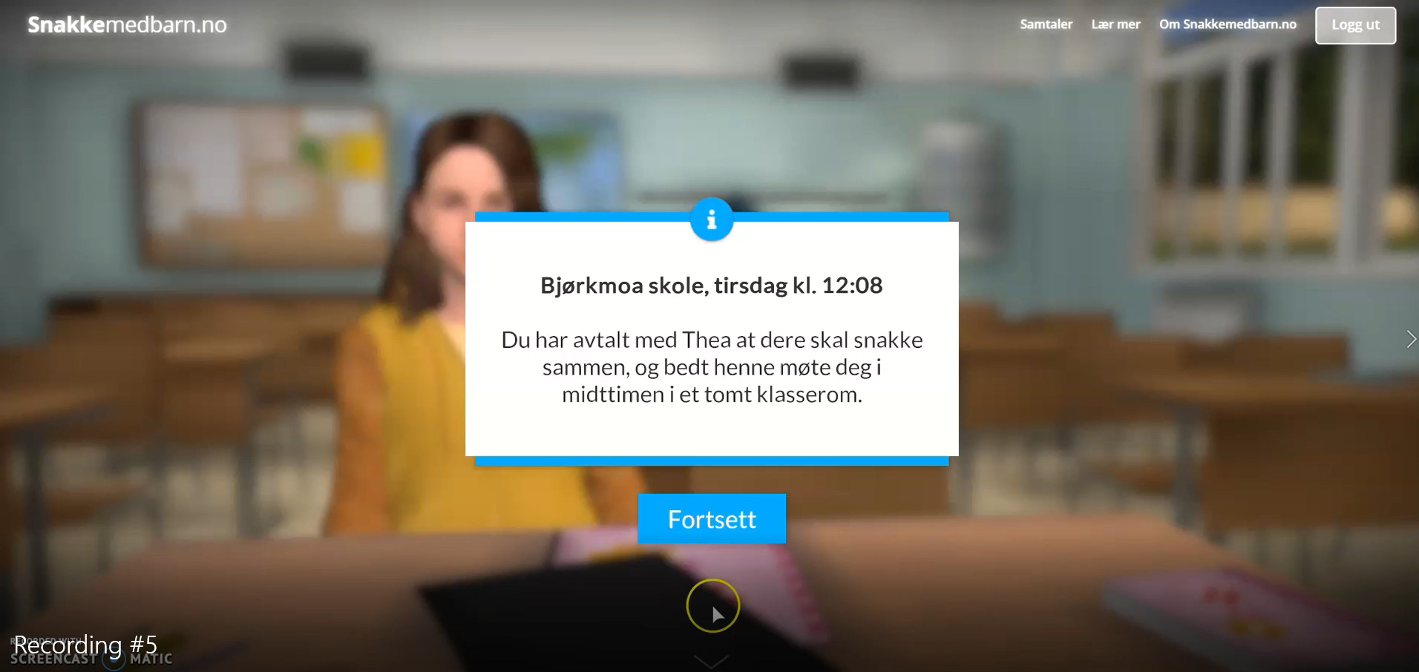

Slide 3
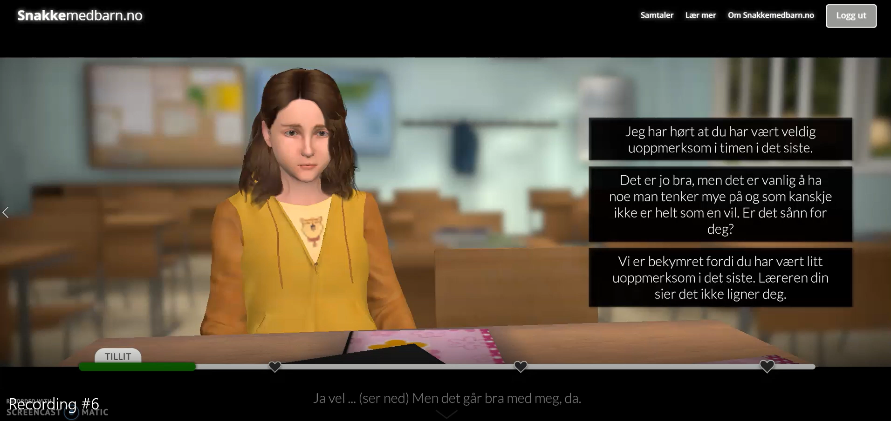

Slide 4
Hvorfor webinar om barns rett til å bli hørt?

Slide 5
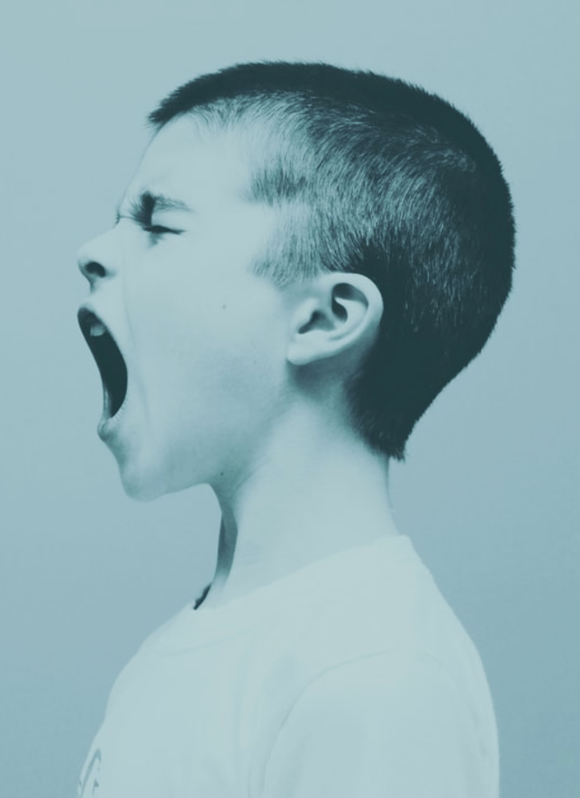
Barns rett til å bli hørt i skolemiljøsaker
Rettigheten og opplevelsen
Undersøkelsesplikten
Tiltaksplikten
Det den voksne sier
Elevens subjektive opplevelse

Slide 6
En rettighet, ikke en plikt
Barnekonvensjonen artikkel 12:
Barns rett til å uttale seg om alle forhold som berører dem.
Vi skal undersøke barnet syn, og tillegge synspunktene behørig vekt i samsvar med alder og modenhet
Opplæringsloven § 9 A-4 5. ledd:
«Skolen skal sørgje for at involverte elevar blir høyrde»
Eleven skal få informasjon om
hva saken gjelder
hvorfor skolen ønsker samtalen, og
hvordan samtalen skal skje
… for å ta stilling til om han/hun ønsker å bli hørt
En samtale hvor vi hører en elev, skal ikke oppleves belastende (for eleven)!

Slide 7
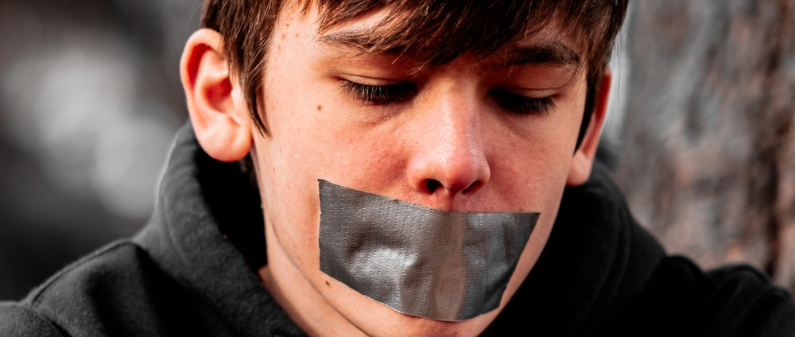
Hva når foreldrene sier nei?
Foto: Jackson Simmer on Unsplash

Slide 8

Prosessen skal være
Åpen og informativ
Frivillig
Basert på respekt
Relevant
Barnevennlig
Inkluderende
Etterrettelig
Støttet av god opplæring

Slide 9
Eksempler på god praksis
for å legge til rette for og gjennomføre samtaler

Slide 10
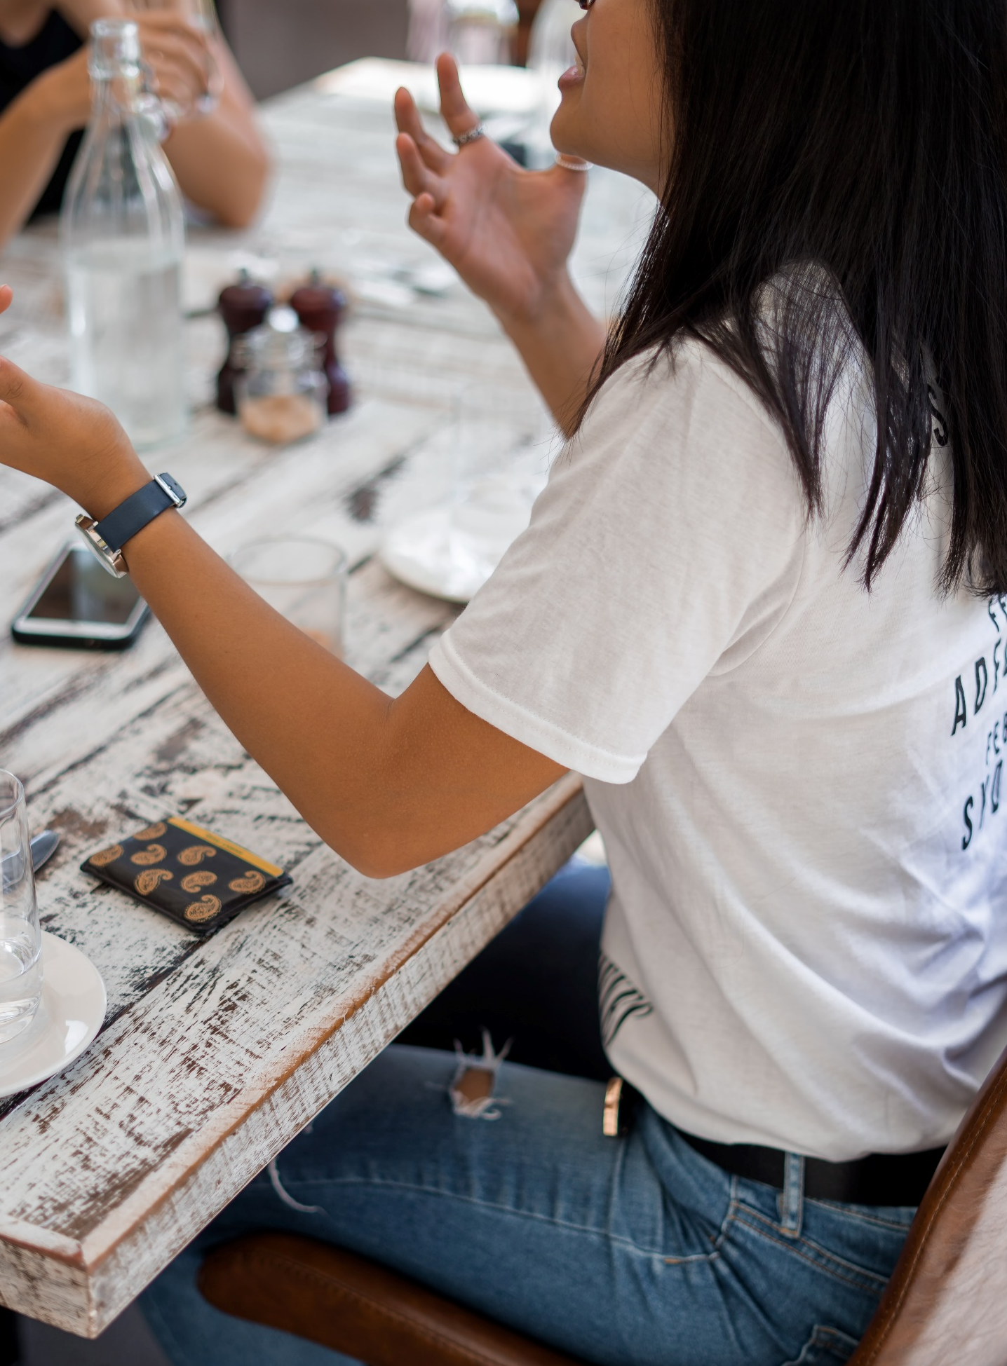
Hvordan gjenkjenner vi en god samtale?
Eleven:
Formidler seg i en fri og fortellende form
Forteller spontant og med egne ord
Gjenkaller og relaterer flere ytringer etter hverandre
Forteller detaljer som er viktig for seg
Jessica Da Rosa on Unsplash

Slide 11
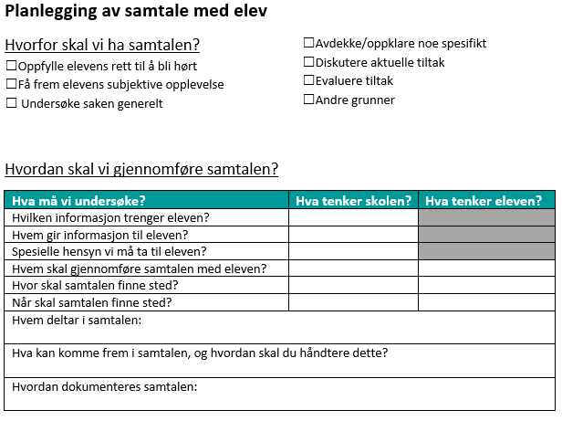

Slide 12
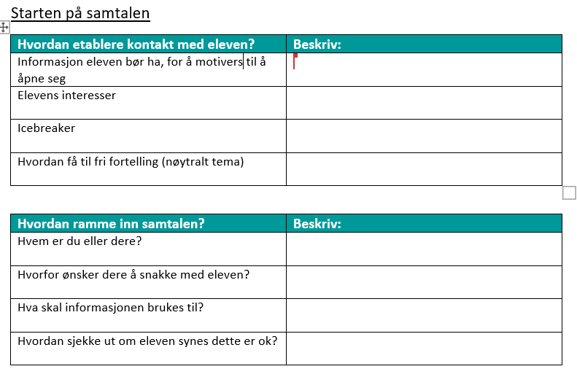

Slide 13
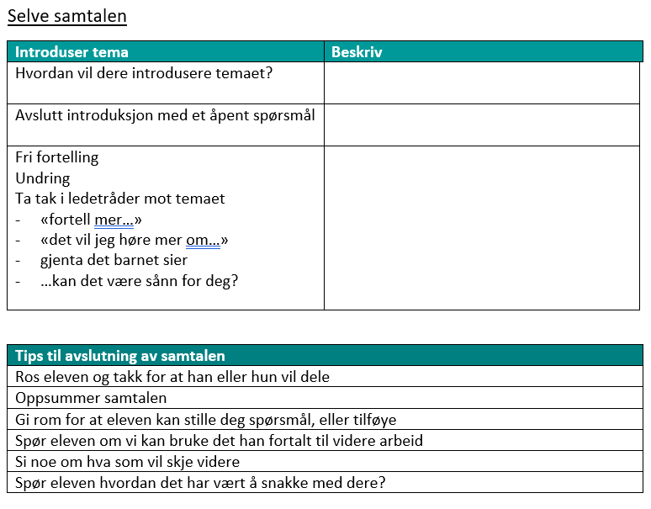

Slide 14
Ulike måter å spørre på
Fremmende:
åpne formuleringer
ikke ledende
aktiv lytting
klargjørende
Eks.
Du sa at Lisa var sint på deg, fortell meg hva som skjedde da hun ble sint?
Fortell meg hva som skjedde når du begynte å gråte etter friminuttet?
Hemmende:
lukkende formuleringer
ledende spørsmål
tilslørende
Eks.
Var det Lisa som var sint på deg? "Ja"
Hvorfor var hun sint på deg? "Vet ikke"
Du ble sikkert redd da? "Mmm"

Slide 15
Ulike måter å svare på
Utsagn fra elev:
Det er ingen som liker meg!
Å, det tror jeg ikke, ser jo ofte at du leker med Roar og Beate. De liker deg jo. Jeg liker deg osv. . . (hemmende)
Eller:
Å, er det ingen som liker deg, kan du fortelle meg hva du tenker på da? (fremmende)
Utsagn fra elev:
Jeg er ikke verdt en dritt, kunne like gjerne vært dø!
Nei huff, du kan ikke si sånn. (hemmende)
Eller:
Oj, det hørtes forferdelig ut, jeg vil gjerne at du forteller meg hva du tenker når du sier at du ikke er verdt en dritt, og at du like gjerne kunne vært dø? (fremmende)

Slide 16
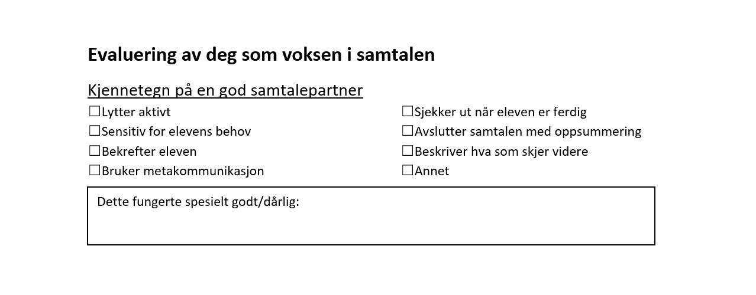
Kjennetegn på en god samtalepartner
Lytter aktivt
Sensitiv for elevens behov
Bekrefter eleven
Bruker metakommunikasjon
Sjekker ut når eleven er ferdig med samtalen
Avslutter samtalen med oppsummering
Beskriver hva som skjer videre

Slide 17
Eksempler på god praksis
for å dokumentere samtalene

Slide 18

Finne balansen
Fri samtale med god flyt
vs
intervjuguide og notering på ark/pc
青 晨 on Unsplash

Slide 19
Har du fått frem barnets eller ungdommens opplevelse?!
Har du sjekka ut om du har forstått eleven rett?
Jason Rosewell on Unsplash

Slide 20
Tips til et konkret verktøy for å arbeide med gode samtaler

Slide 21
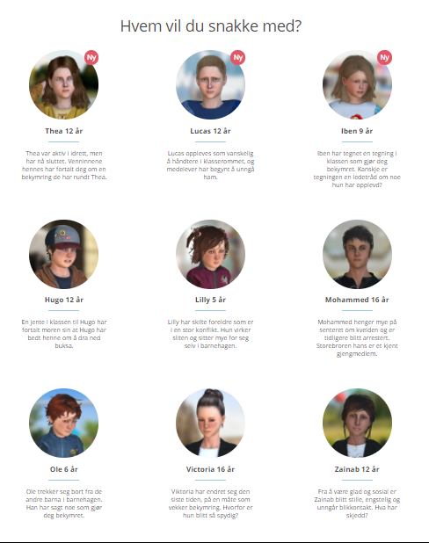
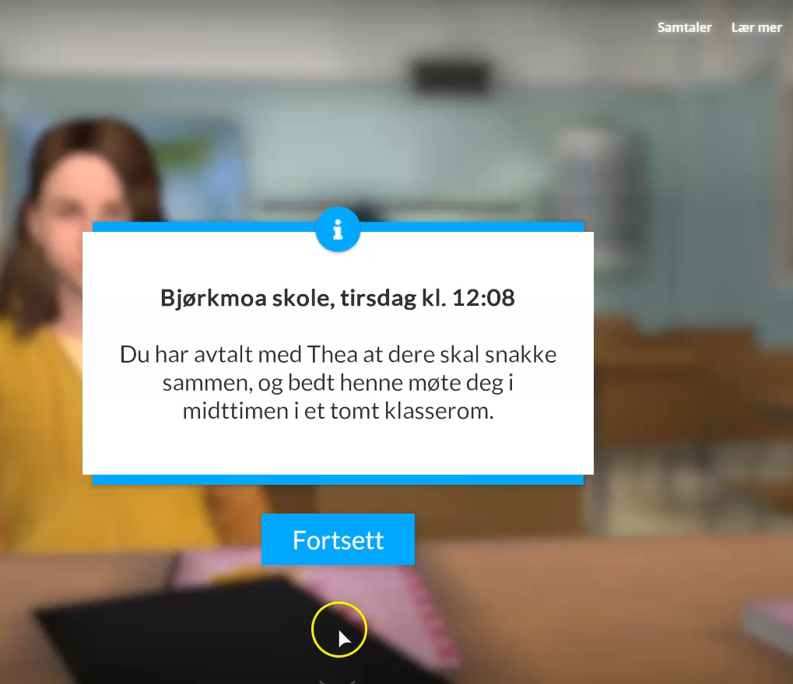
Skjermdump fra snakkemedbarn.no

Slide 22
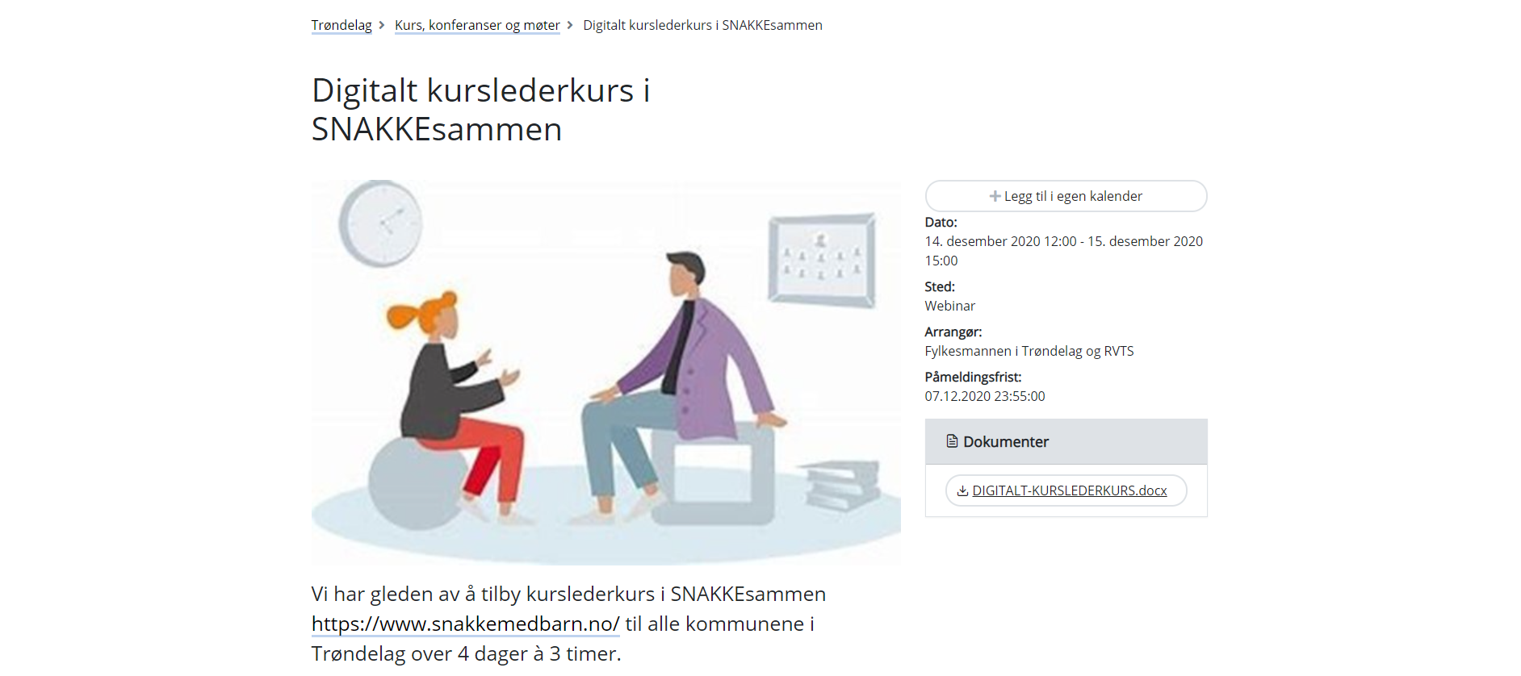
snakkemedbarn.no
Opplæring for deg som skal implementere verktøyet i din kommune:
Første samling: 14. og 15. desember – gratis og på nett

Slide 23
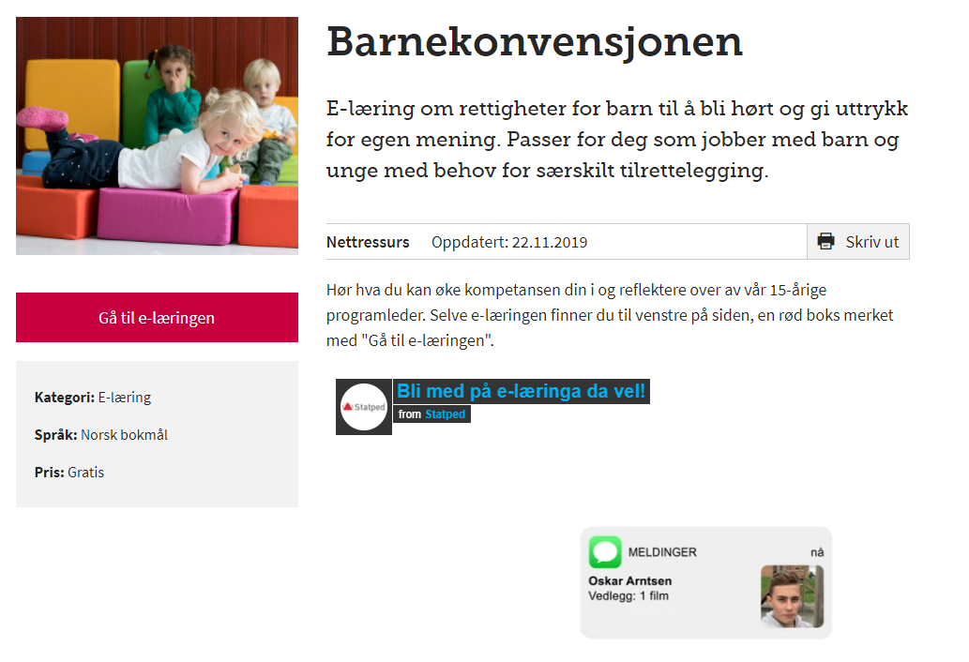
Statped sin e-læring om rettigheter for barn
Fem e-læringsmoduler:
Inkludering, anerkjennelse og medbestemmelse
Konvensjonsbegrepet i praktisk bruk
Vurdering av barnets beste
Retten til å bli hørt
Å snakke med barn
Skjermdump fra https://www.statped.no/laringsressurs/tema/barnekonvensjonen-e-laring/

Slide 24
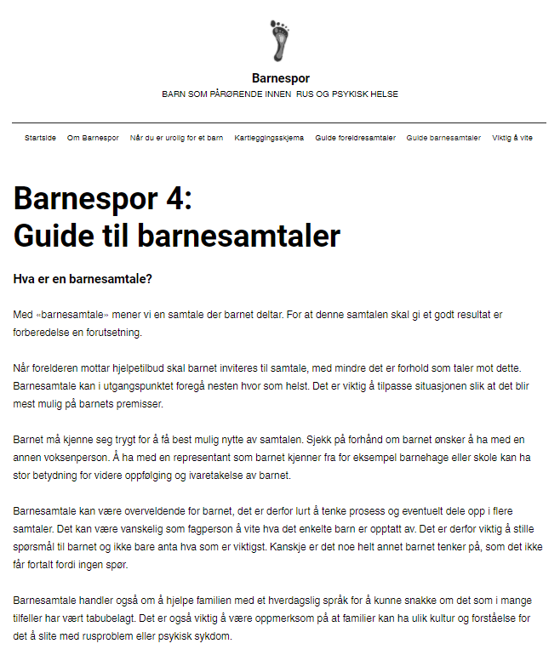
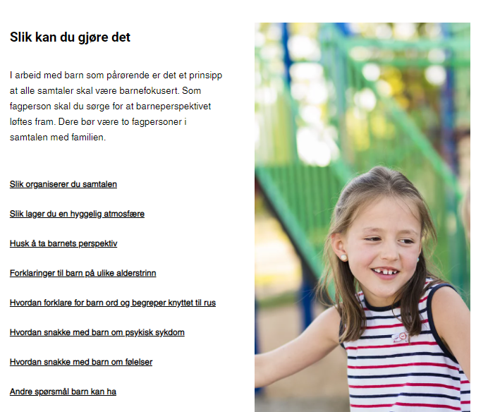
Skjermdump fra https://www.barnespor.com/

Slide 25
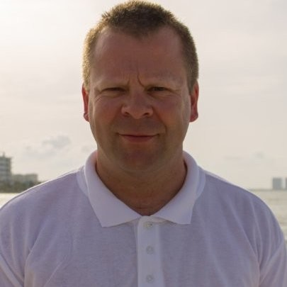

Guttorm Helgøy! 11. januar 2021 14:30-16:00
rektor, veileder til skoler ifm. utfordrende klassemiljø, spesialpedagog, miljøterapeut
Samarbeid med UiS med foredrag, kursing og problemløsning knyttet til arbeid mot mobbing
Prosjektlederansvar for «Kartlegging og tiltak for elever med reguleringsvansker i skolen» og «TRYGG I FJELL/FELLESSKAP»
Skal snakke om:
Individ og gruppe
Ulike måter å kommunisere på ved gruppeledelse
Kartlegging og systematisk observasjon (og konkrete verktøy for å gjøre få til dette)
Gripe inn-plikten

Slide 26
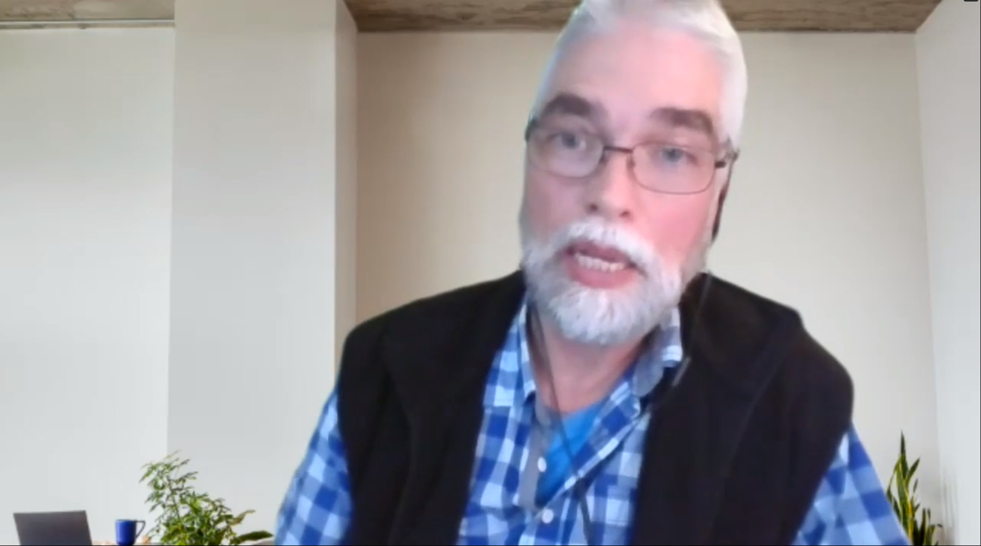
Hva lurer dere på?

Slide 27
Takk for at du ble med på lunsjwebinar med oss!
Den ene
Det kan være nok med "den ene" som ser og forstår.
Men det trengs minst én.
Er det én som har vært der og sett,
kan det være nok til å redde livet.
- Finn Skårderud -
Kontakt oss:
Margit Kjeldsen
Tlf: 73 19 91 89
E-post: fmtlmkk@fylkesmannen.no
Gitte Franck Sehm
Tlf: 73 19 92 89
E-post: fmtlgfs@fylkesmannen.no
Husk: Guttorm Helgøy og FMTL
11. januar 2021 kl. 14:30-16:00

